Slide 1


Slide 2

Préparation à la retraite
Sandrine BAUDAT (HR-LSM-HS)
8 octobre 2024
2

Slide 3

Sujets
Rester au CHIS: ce que vous devez faire et quand
Ce qui change et ce qui ne change pas
Obtenir de l’information
Bon à savoir
Questions & réponses
8 octobre 2024
3

Slide 4
Sujets
Rester au CHIS: ce que vous devez faire et quand
Ce qui change et ce qui ne change pas
Obtenir de l’information
Bon à savoir
Questions & réponses
8 octobre 2024
4

Slide 5
Pour rester au CHIS
Informez la Caisse de pension que vous souhaitez rester au CHIS, dans les 30 jours qui suivent le dernier jour de votre contrat
  Par défaut, votre couverture CHIS prend fin le dernier jour de votre contrat d’emploi
  Si vous quittez le CHIS, vous ne pourrez pas revenir en arrière
8 octobre 2024
5

Slide 6
Pour rester au CHIS
Cependant si votre conjoint est un MPE, vous devez rester au CHIS comme Membre principal.
Plus tard, quand votre conjoint prendra également sa retraite,vous pourrez tous les deux quitter le CHIS (pour toujours) ; si vous restez, vous serez tous les deux Membres principaux.
8 octobre 2024
6

Slide 7
Ce qui change & ce qui ne change pas
Vous devenez “Membre post-obligatoire”
8 octobre 2024
7

Slide 8
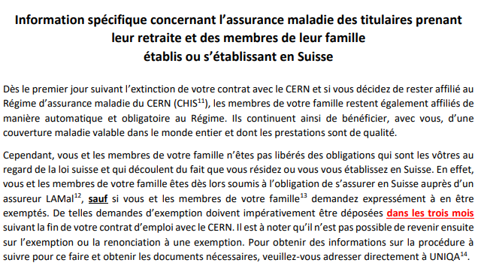
Information spécifique
8 octobre 2024
8

Slide 9
Ce qui change & ne change pas
Le conjoint et les enfants à charge sont complètement couverts
*** Gardez la CP informée de tout changement dans votre situation ***
Une cotisation complémentaire peut être demandée pour un conjoint ayant un revenu professionnel (ou une pension de retraite) et pas d’autre assurance adéquate; utiliser la SHIPID papier pour garder le CHIS informé de la situation de votre conjoint
8 octobre 2024
9

Slide 10
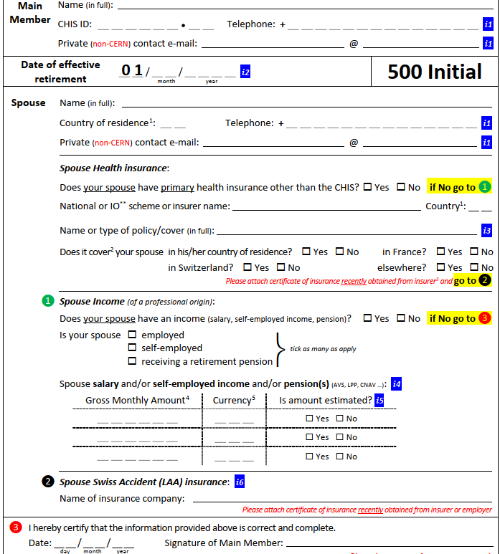
SHIPID
Spouse Health Insurance & Professional Income Declaration
N’existe qu’en version papier
pour les pensionnés
8 octobre 2024
10

Slide 11
Ce qui change & ne change pas
Vous devez vous rappeler de demander, de compléter et de renvoyer une SHIPID à chaque fois qu’il y a un changement
  Votre conjoint prend sa retraite : son revenu diminue, votre cotisation complémentaire peut diminuer également
  Votre conjoint atteint l’âge de la retraite après une période sans emploi et sans revenu : son revenu augmente, votre cotisation complémentaire peut augmenter également
8 octobre 2024
11

Slide 12
Sujets
Rester au CHIS: ce que vous devez faire et quand
Ce qui change et ce qui ne change pas
Obtenir de l’information
Bon à savoir
Questions & réponses
8 octobre 2024
12

Slide 13
Obtenir de l’information
Questions générales: uniqa@cern.ch ou +41.22.718.63.00
Remboursements: www.MyUNIQA.ch
Règlement du CHIS, conseils généraux
https://chis.cern
8 octobre 2024
13

Slide 14

Obtenir de l’information
CHIS Bull’
Bulletin du CHIS: information
générale, nouvelles…
Envoyé par email ou par courrier
Disponible sur le site du CHIS
Communications officielles du CERN
Avis officiels, changements importants
home.cern/cern-people
8 octobre 2024
14

Slide 15
Sujets
Rester au CHIS: ce que vous devez faire et quand
Ce qui change et ce qui ne change pas
Obtenir de l’information
Bon à savoir
Questions & réponses
8 octobre 2024
15

Slide 16
Bon à savoir
Les prestations dépendance (LTC) sont là pour vous aider quand l’état de dépendance impacte votre vie de tous les jours
  Trois niveaux de dépendance (faible, moyenne, grave)
  N’attendez pas un niveau de dépendance grave pour agir
8 octobre 2024
16

Slide 17
Bon à savoir
  Contacter le Service des affaire sociales et demander des conseils (demander à un proche de vous aider dans cette procedure si nécessaire)
8 octobre 2024
17

Slide 18
Bon à savoir
Utiliser le CHIS comme assurance complémentaire
  Si vous, votre conjoint ou votre/vos enfant(s) ont une autre assurance principale (Sécurité sociale, NHS, …)
  Utiliser l’autre assurance en premier lieu et soumettre l’avis de remboursement de cette assurance à UNIQA dans un 2ème temps
  ☺ vous serez ainsi mieux remboursé
8 octobre 2024
18

Slide 19
Bon à savoir
Vos demandes peuvent être envoyées de 4 façons:
Soumission électronique sur le site MyUNIQA.
Soumission électronique sur l’application MyUNIQA pour smartphone.
Dépôt sécurisé de vos “enveloppes bleues” dans la boîte aux lettres "UNIQA" (building 33/ CCSC ou Bâtiment principal /Bureau d’UNIQA)
Envoi de vos “enveloppes bleues” affranchies par courrier à l’adresse suivante : UNIQA, Avenue de la Praille, 26- CP 1431 - 1227 Carouge.
Get attestations and other personal documents through your account on MyUNIQA website.
8 octobre 2024
19

Slide 20
Sujets
Rester au CHIS: ce que vous devez faire et quand
Ce qui change et ce qui ne change pas
Obtenir de l’information
Bon à savoir
Questions & réponses
8 octobre 2024
20

